Slide 1

শিক্ষক পরিচিতি
মোঃ লেলিন হোসেন
সহকারী শিক্ষক (কম্পিউটার)
চুয়াডাংগা ফাযিল মাদ্রাসা, চুয়াডাংগা

Slide 2
পাঠ পরিচিতি
শ্রেণি: ৬ষ্ঠ
বিষয়: তথ্য ও যোগাযোগ প্রযুক্তি
অধ্যায়: প্রথম
তথ্য ও যোগাযোগ প্রযুক্তি পরিচিতি

Slide 3
শিখনফল
তথ্য প্রযুক্তি কি তা বলতে পারবে।
তথ্য প্রযুক্তি সংশ্লিষ্ট বিভিন্ন যন্ত্রপাতির নাম বলতে পারবে।
তথ্য প্রযুক্তির বিভিন্ন মাধ্যমগুলো বর্ণনা করতে পারবে।
তথ্য প্রযুক্তির বিভিন্ন মাধ্যমগুলো ব্যবহার করে কিভাবে উন্নত সেবা পেতে পারি তা বর্ননা করতে পারবে।

Slide 4
আজকের পাঠে সবাইকে
স্বাগতম

Slide 5
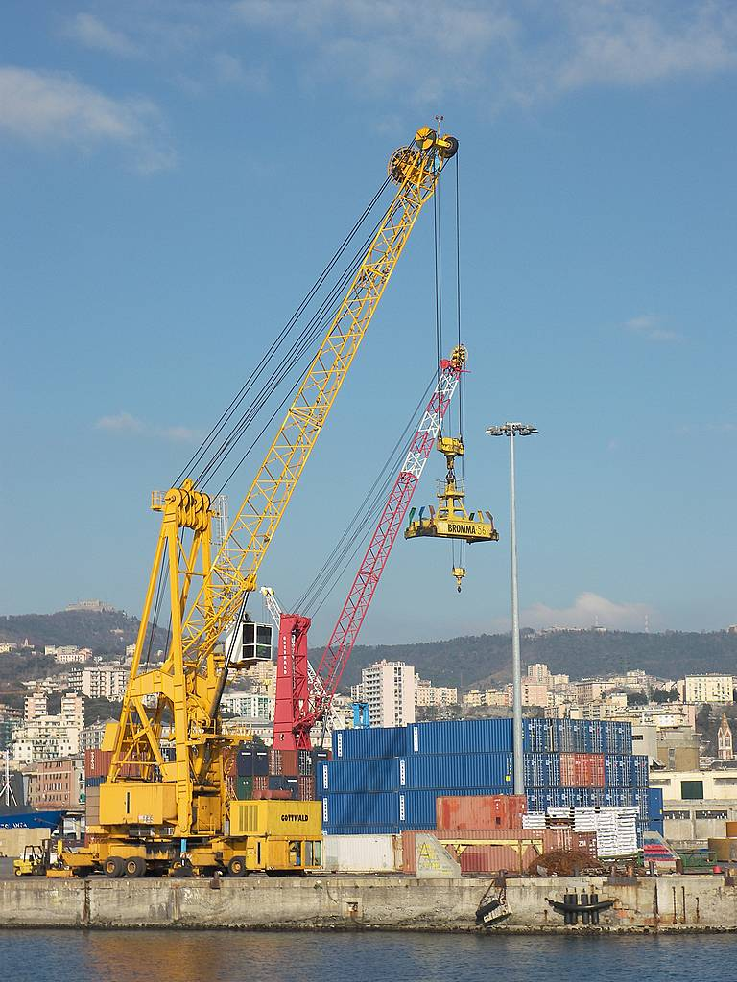
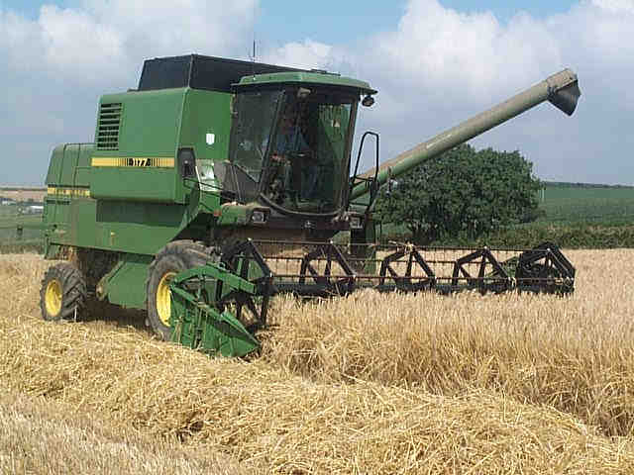
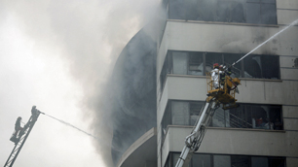
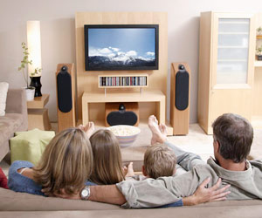
ক্রেন
হারভেষ্টার
ভারী মালামাল উঠানোর প্রযুক্তি
ফসল মাড়াই প্রযুক্তি
ট্যানটনিক লিভার
দুরের সংবাদ ও
ছবি দেখার প্রযুক্তি
আগুন নেভানো প্রযুক্তি
টেলিভিশন

Slide 6
তথ্য ও যোগাযোগ প্রযুক্তির পরিচিতি এবং
তথ্য ও যোগাযোগ প্রযুক্তির ব্যবহার

Slide 7
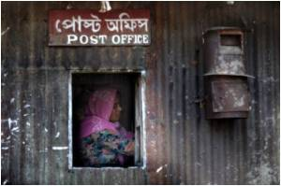

Slide 8
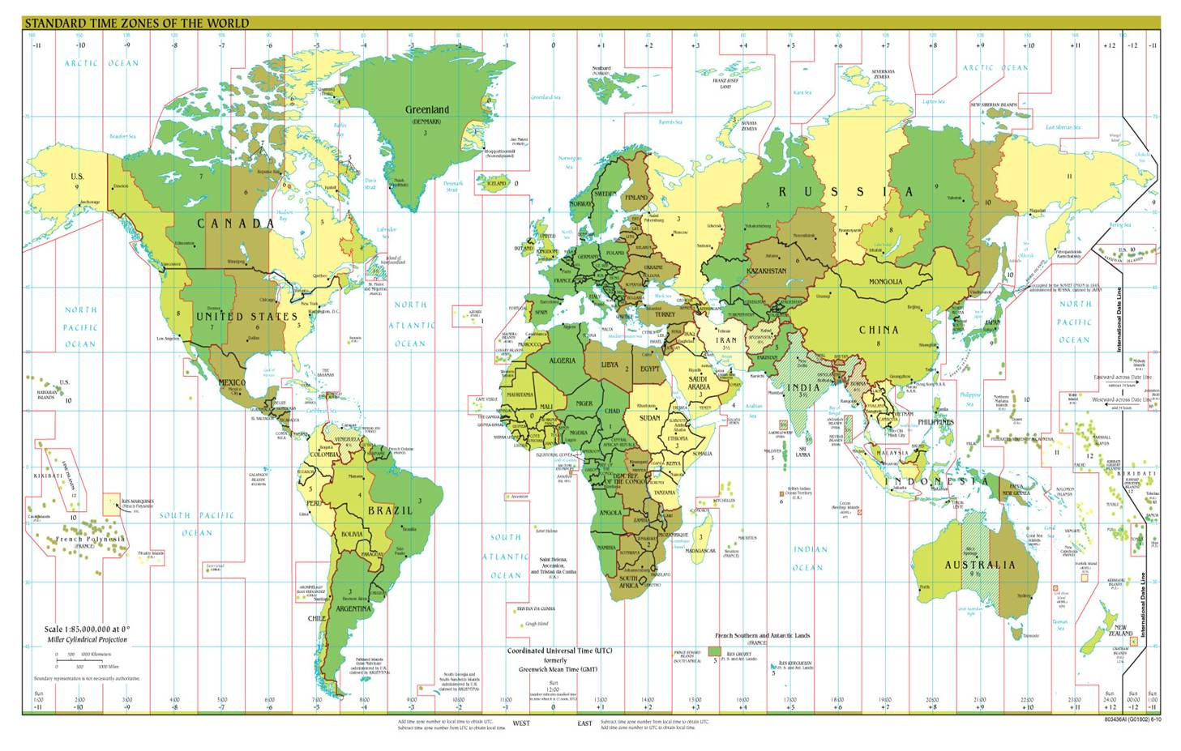

10.11.2012
AMERICA
22.11.2012
BANGLADESH

Slide 9
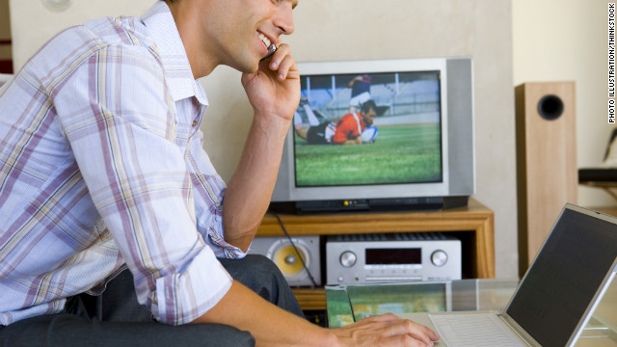

Slide 10
23.11.201210.05.05 AM
ÀMERICA
23.11.201210.05.07 AM
BANGLADESH

Slide 11
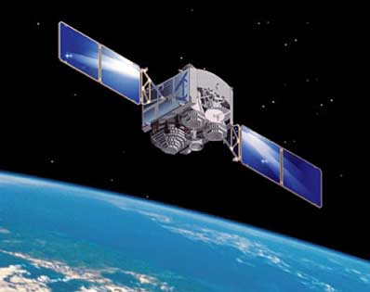

Slide 12
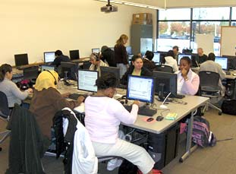

Slide 13
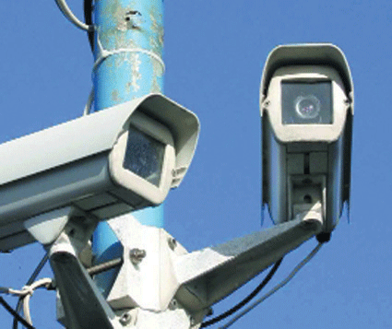

Slide 14
(জোড়ায় আলোচনা করে লিখ )
তথ্য ও যোগাযোগ প্রযুক্তি কী?

Slide 15
তথ্য ও যোগাযোগ প্রযুক্তির ব্যবহার

Slide 16
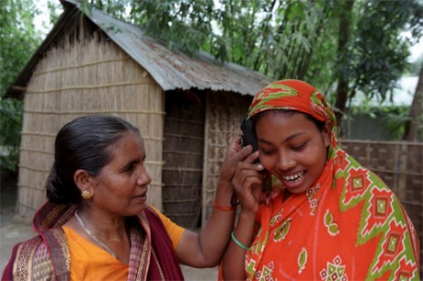
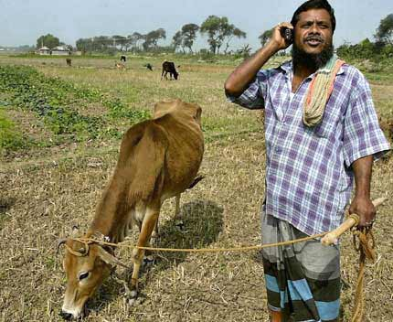
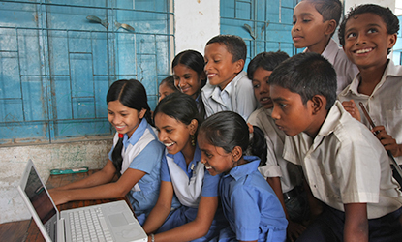
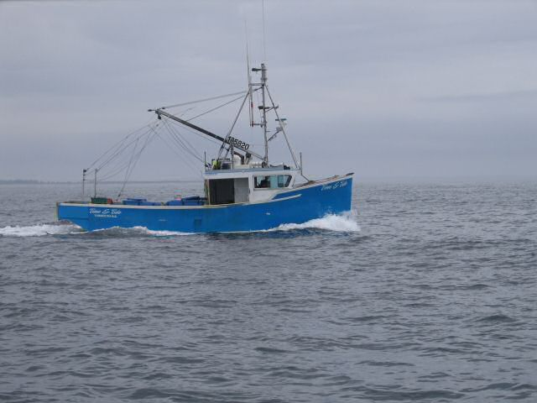

Slide 17
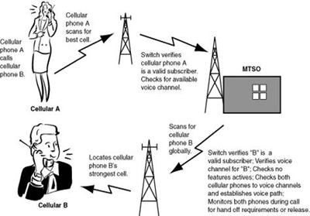

Slide 18
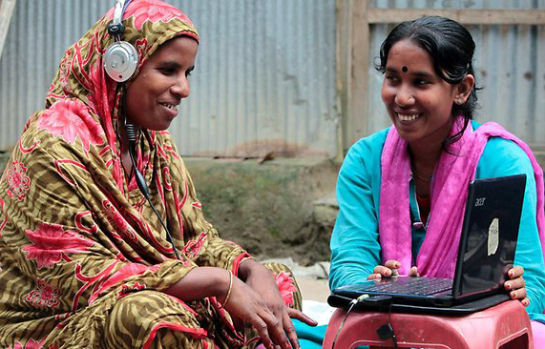

Slide 19
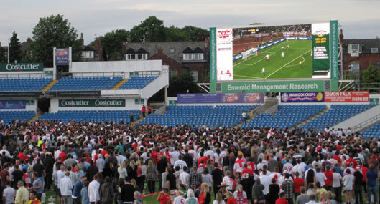

Slide 20
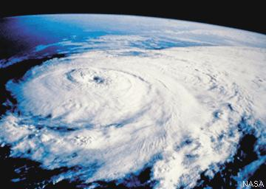

Slide 21
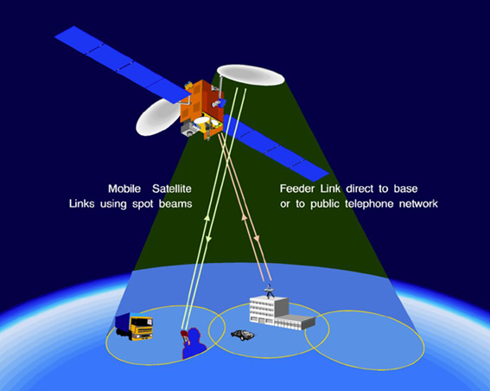

Slide 22
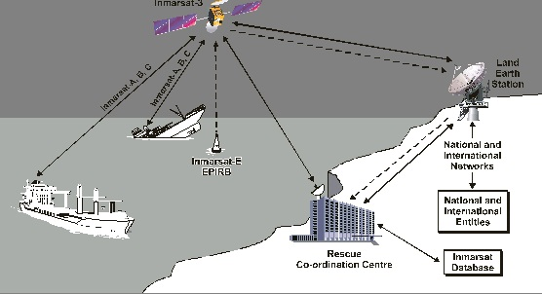

Slide 23
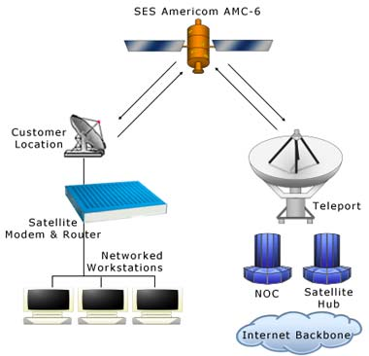

Slide 24
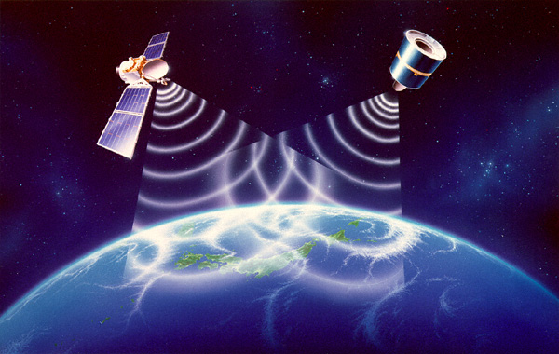

Slide 25
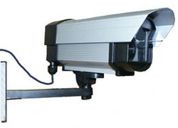
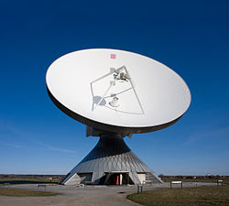
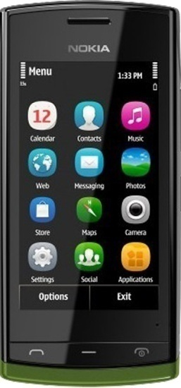

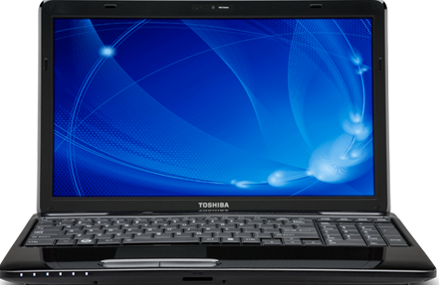
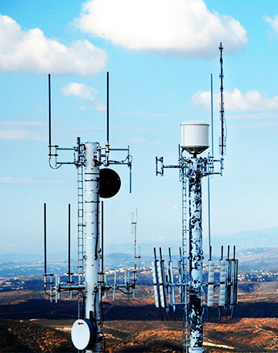
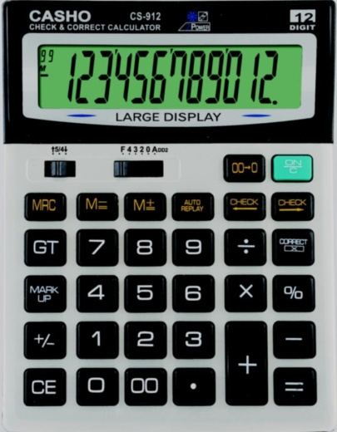
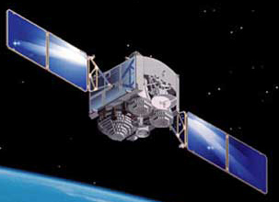
প্রদত্ত তথ্য ও যোগাযোগ প্রযুক্তির
মাধ্যমগুলো চিহ্নিত কর ।

Slide 26
মূল্যায়ন
১। তথ্য প্রযুক্তি কাকে বলে?
২। ২টি আধুনিক তথ্য প্রযুক্তির নাম বল।
৩। আধুনিক তথ্য প্রযুক্তির কয়েকটি মাধ্যমের নাম বল।
৪। আমরা কীভাবে তথ্য প্রযুক্তির সঠিক ব্যবহার
করতে পারি?

Slide 27
বাড়ির কাজ
আমাদের দৈনন্দিন জীবনে কীভাবে তথ্য ও যোগাযোগ প্রযুক্তির ব্যবহার উন্নত করতে পারি?

Slide 28
ধন্যবাদ

